Slide 1
Формирование предпосылок математического мышления у детей младшего школьного возраста
Воспитатель
Ибрагимова Алина Мунировна
МДОУ СШ №64
г.Ульяновск

Slide 2
Цель проекта:
формирование элементарных математических представлений у детей младшего школьного возраста посредством использования игр в учебных видах деятельности.
Задачи проекта:
формировать представления детей о свойствах и отношениях объектов через занимательные математические игры;
создать условия для формирования интереса к математике у детей;
способствовать развитию мыслительных операций (анализ, синтез, сравнение, логического мышления и креативности мышления (умение гибко, оригинально мыслить). мелкой моторики рук ;
создать благоприятные условия для развития математических способностей;
- организовать работу с родителями по развитию у детей математических способностей.

Slide 3
Актуальность
В настоящее время государство испытывает огромный дефицит инженерно-технических работников и квалифицированных кадров.
Современное общество требует воспитать человека творческого и креативного, способного нестандартно мыслить и самостоятельно создавать новые технические формы, а значит владеющего основами инженерного мышления.
Младший школьный возраст – важный период развития всех психических функций, в том числе и мышления. В этот период мы можем говорить о формировании предынженерного мышления В развитии мышления школьников существенную роль играет овладение различными способами наглядного моделирования
Математика способствует развитию исследовательской активности детей, умению наблюдать, различать, сравнивать, запоминать ,сосредотачивать внимание на последовательности действий, а, значит, способствует формированию и развитию инженерного мышления детей.
Исходя из вышесказанного, на сегодняшний день существует актуальная проблема повышения познавательной мотивации и развития элементов инженерного мышления школьников через конструктивную и математическую деятельность

Slide 4
Предполагаемые результаты:
• - сравнивает количество двух групп предметов, выражает результаты сравнения в речи (больше, меньше);
• - называет геометрические фигуры: круг, квадрат, прямоугольник, овал, треугольник;
• -развитие координации движений, точное выполнение заданий;
• - сравнивает предметы различных и одинаковых размеров по величине, цвету, форме, использует в речи результаты сравнения;
• - обозначает словами положение предмета относительно себя;
• - апробирован кейс методических материалов, помогающий в вопросах развития межполушарного взаимодействия у дошкольников.

Slide 5
Инженер- изобретатель ( исследователь, строитель, творец).
Инженерное мышление
это вид познавательной деятельности, направленной на исследование, создание и эксплуатацию новой высокопроизводительной и надежной техники, прогрессивной технологии, автоматизации и механизации производства, повышение качества продукции.
Главное в инженерном мышлении- решение конкретных задач и целей с помощью технических средств.

Slide 6
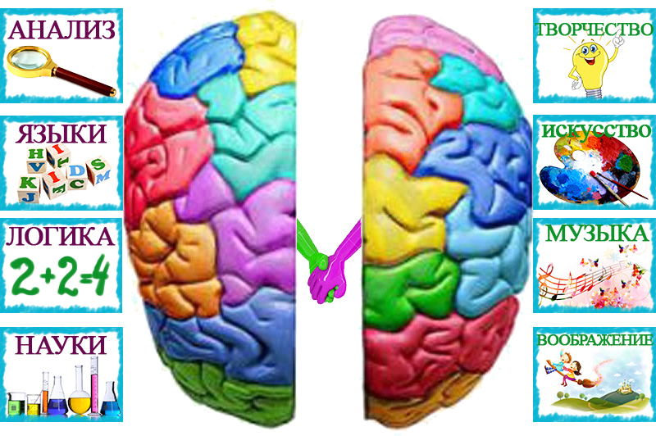
Межполушарное взаимодействие

Slide 7
Математические игры
Дидактические игры и упражнения
Ментальная математика
Кинезиологические упражнения
«Умная гимнастика»
Лабиринты
Упражнения с использованием рук
Игры с конструктором
«Зеркальное рисование»
Нейродорожки
С наглядным материалом
Упражнения с использование рук +карточки-тренажеры
Графомоторные дорожки
Артикуляционная гимнастика

Slide 8
Спасибо за внимание!

